Slide 1
Administravimo sistema
Sporto klubams
Vadovas: doc. prakt. Karolis Ryselis
Projekto autorius: Kristijonas Karalaitis

Slide 2
Problemos
Nevaldomi lankytojų srautai.
Informacijos apie trenerius ir sporto klubo veiklą stoka.
Klientų narysčių valdymas patogesnis automatizuotoje sistemoje.

Slide 3
Darbo tikslas ir uždaviniai
Darbo tikslas – pritraukti į įmonę klientų suteikiant informaciją apie sporto klubą internetinėje svetainėje ir valdant lankymosi srautus ir narystes informacinėje sistemoje.
Tiklsui pasiekti iškelti šie uždaviniai:
Išanalizuoti panašius rinkoje jau esančius produktus;
Atlikti techninę galimybių analizę;
Atlikti potencialių sistemos naudotojų analizę;
Nustatyti funkcinius ir nefunkcinius reikalavimus;
Suprojektuoti ir suprogramuoti sistemą;
Paruošti veikiančios ir ištestuotos sistemos dokumentaciją.

Slide 4
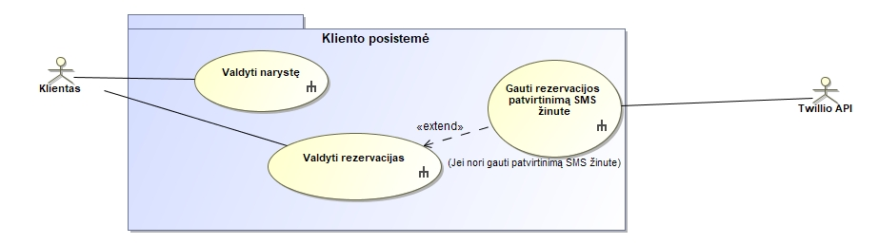
Funkciniai reikalavimai (1/4)

Slide 5
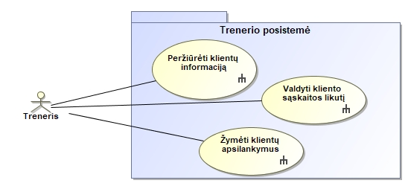
Funkciniai reikalavimai (2/4)

Slide 6
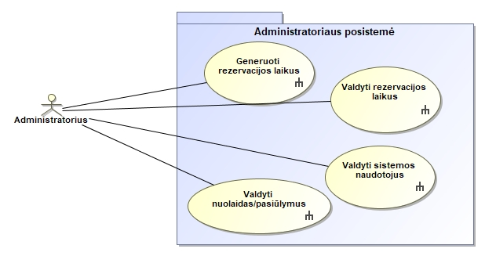
Funkciniai reikalavimai (3/4)

Slide 7
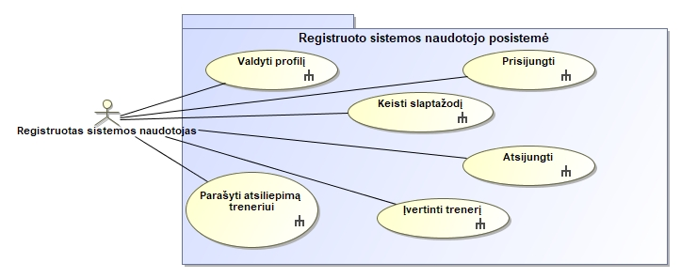
Funkciniai reikalavimai (4/4)

Slide 8
Nefunkciniai reikalavimai
Sistemoje turi būti praleistų rezervacijų limitas.
Sistemoje turi būti maksimalus mėnesio rezervacijų limitas.
Duomenų validacija turi būti atliekama tiek kliento, tiek serverio pusėse.
Rezervacijų valdymas turi būti kalendoriaus formate.
Sistemos naudotojas turi galėti pasirinkti norimą kalendoriaus formatą.
Vartotojo sąsaja turi būti palaikoma Chrome, Firefox ir Microsoft Edge naršyklėse.

Slide 9








Naudotos technologijos

Slide 10
Programinis kodas
11000 kodo eilučių
4000 serverio dalies
7000 klientinės dalies

Slide 11
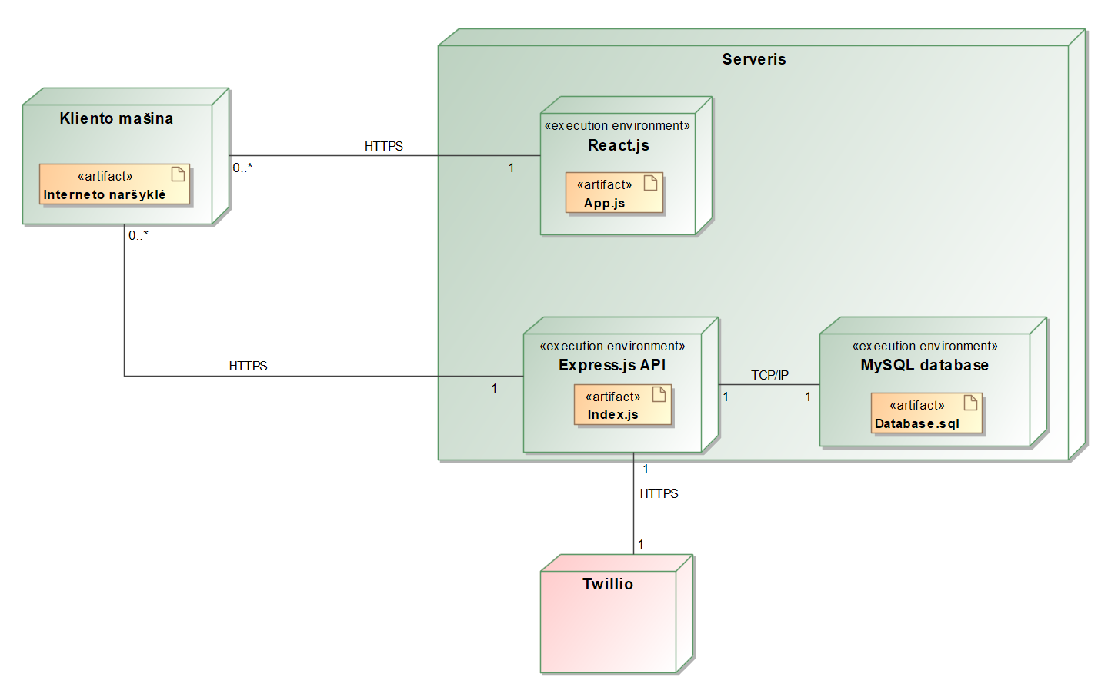
Diegimo diagrama

Slide 12
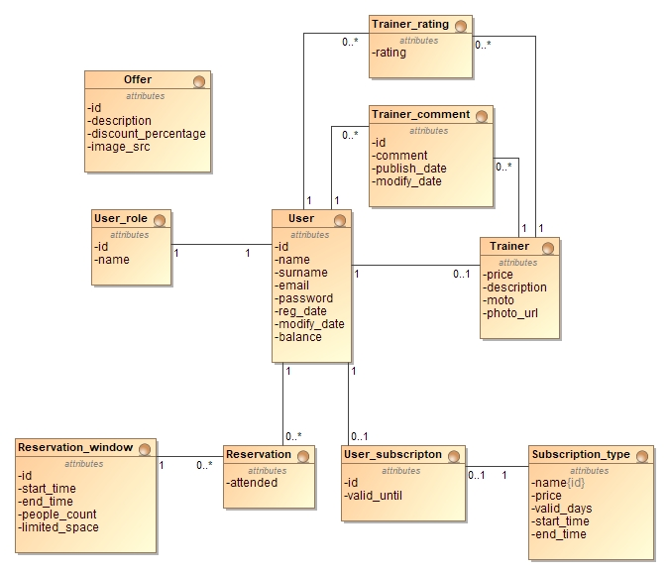
Sistemos duomenų modelis

Slide 13
Testavimo strategija
Statinė kodo analizė – kodo skaitomumui ir patikimumui užtikrinti.
Vienetų testai – rezervacijų laikų generavimui.
Integraciniai – patikrinti kaip sistema veikia nuo naudotojo sąsajos iki serverio ir duomenų bazės.
Naudotojo sąsajos – užtikrinti naudotojo sąsajos korektišką veikimą skirtingose naršyklėse.
Rankinis – dinaminiams sistemos komponentams, duomenų validacijai patikrinti ir nefunkcinių reikalavimų patikrinimui.

Slide 14
Išvados
Pastebėjus sporto klubų įmonių informacijos trūkumą ir klientų nepasitenkinimą esant dideliems sporto salių lankymo srautams buvo nuspręsta sukurti informacinę sistemą sporto klubo administravimui.
Administravimo sistema sporto klubams yra sukurta, ištestuota ir parengta naudojimui.
Funkcinių ir nefunkcinių reikalavimų išpildymas patikrintas automatizuotais testais ir rankiniu būdu.
Sistemą galima įdiegti treniruoklių salės veikla užsiimančioje įmonėje, vadovaujantis parengta dokumentacija.
Sistemą galima tobulinti pritaikant konkrečios įmonės reikmėms.

